Slide 1
Algoritma dan Pemrograman #04
Increment & Decrement, Switch case

Slide 2
Review operator relasional & logika
01
Increment & Decrement
02
Agenda Hari Ini
Switch case
03
Siapa yang masih ingat tentang operator relasional & logika?
Apa itu increment dan decrement?
Apa itu switch case??

Slide 3
01
Review!

Slide 4
Operator Relasional & Logika
Sebutkan operasi relasional apa saja yang sudah dipelajari di pertemuan sebelumnya!
Apakah hasil dari operasi logika berikut?
X Y | AND (&&) | OR (| |)
? ? 0 ? | 1 0 | 1 1

Slide 5
02
Increment & Decrement

Slide 6
Increment & Decrement
Increment digunakan untuk menambah variabel sebanyak 1 angka, sedangkan decrement digunakan untuk mengurangi variabel sebanyak 1 angka
Simbol | Fungsi | Penggunaan | Artinya
++ | Increment | x++ ++x | x = x + 1
-- | Decrement | x-- --x | x = x - 1

Slide 7
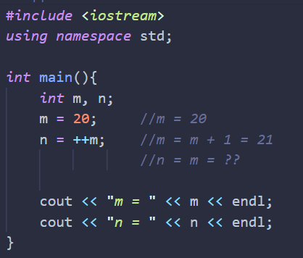
Pre-Increment

Slide 8
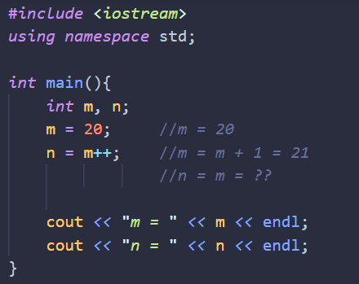
Post-Increment

Slide 9


Waktunya Latihan!

Slide 10
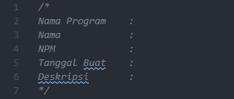
Biasakan

Slide 11
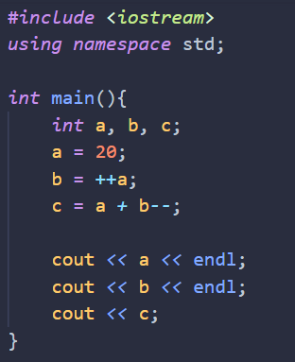
Latihan

Slide 12
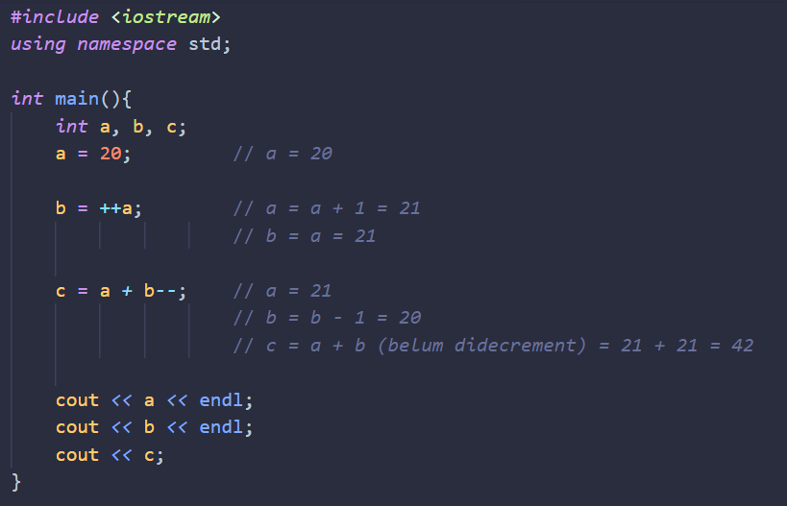
Penjelasan Latihan

Slide 13
03
Switch Case

Slide 14
Switch Case
Kondisi switch case adalah percabangan kode program dimana kita membandingkan isi sebuah variabel dengan beberapa nilai. Jika proses perbandingan tersebut menghasilkan true, maka blok kode program akan diproses. Case pada switch case harus konstan

Slide 15
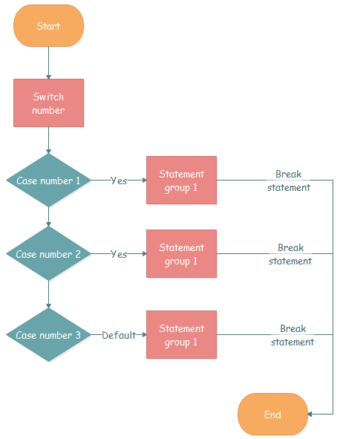
Switch Case

Slide 16
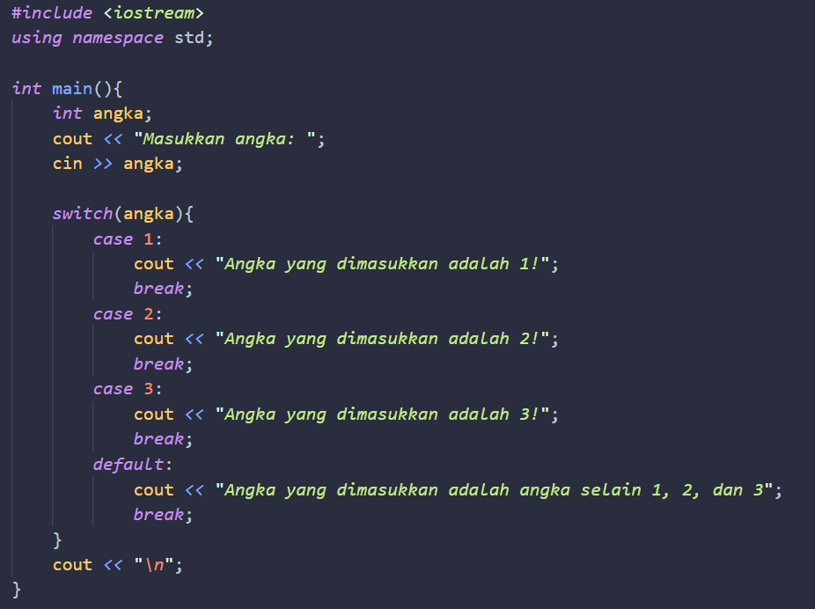
Contoh

Slide 17
Tugas!

Slide 18
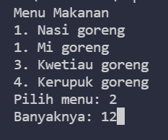
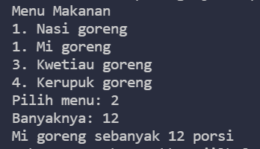
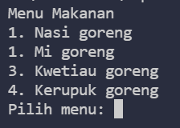
Tugas 1
Buat program menu makanan yang dapat dipilih oleh user. User dapat memasukkan jumlah porsi makanan. Output berupa makanan dan porsi yang diinputkan. Gunakan switch case!
Input : Menu, porsi/banyaknya
Output : Makanan dan porsi yang dipilih user

Slide 19
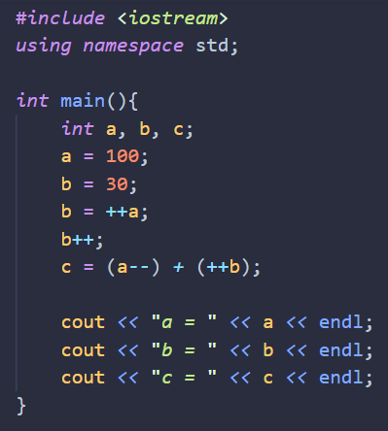
Tugas 2
Buatlah program seperti berikut.
Tulislah langkah-langkah mendapatkan nilai a, b, dan c (tulislah di docs)

Slide 20
Laporan Praktikum
Ketentuan
Isi
Format file: kelas_NPM_laprak4.pdf
ex: A_140810210001_laprak4.pdf
Kumpulkan di classroom
Deadline Selasa, 05 Oktober 2021 jam 23.59
Cover
Latihan (Kode & Screenshot Hasil Program)
Tugas (Kode & Screenshot Hasil Program)

Slide 21
THANKS
Does anyone have any questions?

